Slide 1
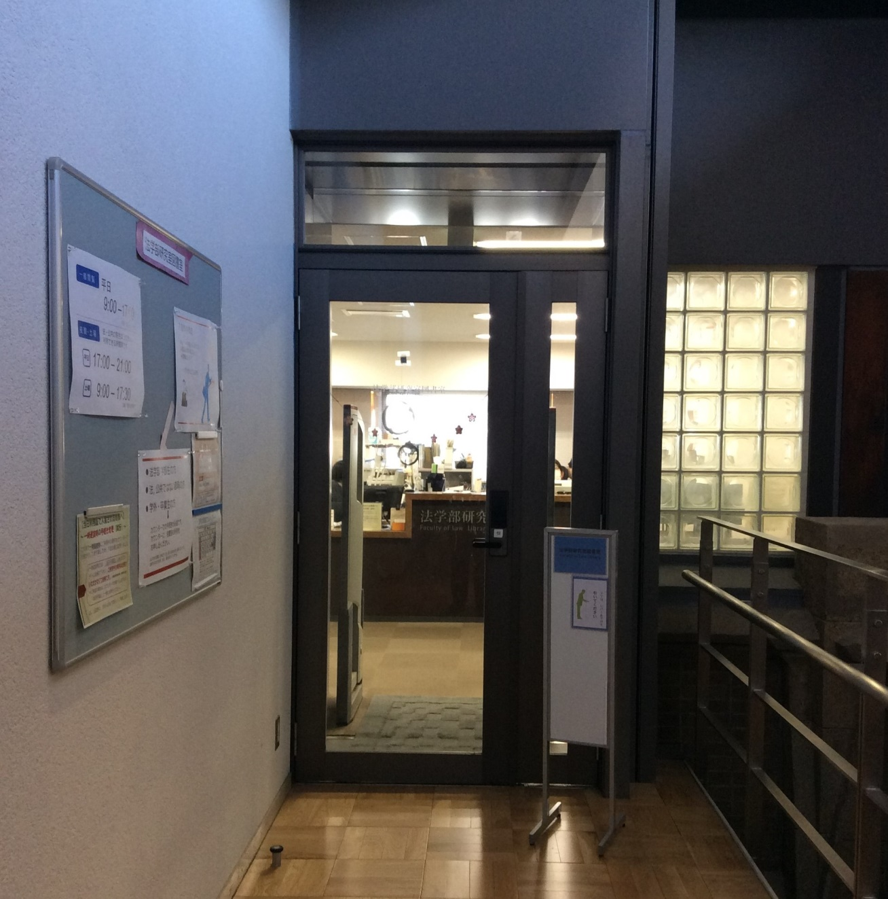
ようこそ法学部研究室図書室へ
Notes:
これから法学部研究室図書室バーチャルツアーを始めます。

Slide 2
法学部研究室図書室
★ 法科大学院生の皆様が、
法学部研究室図書室で出来ること ★
当室所蔵資料の閲覧、複写、当日貸出、
図書室内の専用棚への取り置き
（ご自宅への持ち帰りは出来ません）
書庫への入庫
他キャンパス/他大学からの図書取り寄せ(*)
学内他館/他大学からの文献複写物の取り寄せ(*)
レファレンスサービス等
*他大学からの図書取り寄せ、文献複写物の取り寄せは、
有料サービスです
Notes:
法科大学院生の皆様は、当室所蔵資料の閲覧、複写、当日貸出、図書室内の専用棚への取り置きが可能です。書庫に入ることもできますので、ご自身で本をお探しいただけます。また、他館からの図書や文献複写物の取り寄せも出来ます。

Slide 3
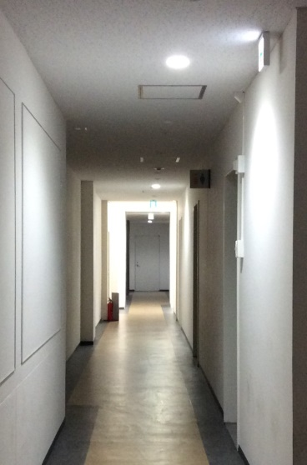
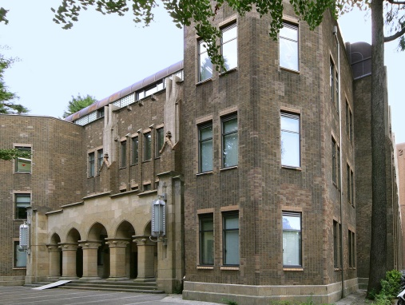
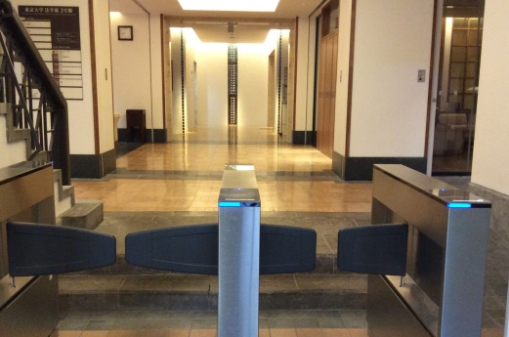
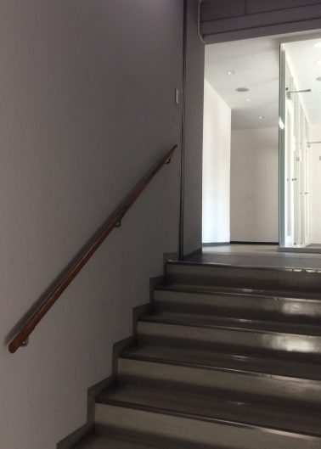
図書室への入室ルート
下記は、通常時の入室ルートです。東大の活動制限レベルが0.5以上の間は、
法学部4号館からは入館できませんので、3号館正面玄関から入館してください。
法3号館
廊下
法学部3号館
法学部4号館
突き当りを
左へ
カードリーダー
法3号館入館ゲート
【通常時】
平日９時～１７時は
法3号館からも
入室できます。
階段で4階へ
建物の中では静粛にしてください。セルフツアーをする方は歩きスマホは絶対にしないでください。
法3号館への
連絡通路
Notes:
通常時、図書室へ行くには、法学部4号館入口で学生証をカードリーダーにタッチして入館し、右手の階段から4階に上ってください。4階にある法学部3号館への連絡通路を通り、3号館の長い廊下の突き当りを左に曲がると図書室入口があります。平日の9時～17時は法学部3号館正面玄関から入り、エレベーターで4階に上ることができます。3号館・4号館は研究室のある建物なので、静粛にしてください。セルフツアーをする方は歩きスマホは絶対にしないでください。

Slide 4
図書室カウンター
入室の際に、学生証を提示の上、入退室時刻の記録をお願いします。
開室時間 月～金(祝日除く）10時～16時 （東京大学活動制限レベル0.5の間）
ここは法3号館の4階ですが、
図書室エリアでは
L（エル）6階と呼びます
カウンター右手へ
Notes:
こちらが法学部研究室図書室のカウンターです。図書室に入る際は、必ず学生証を見せて入室してください。また、入退室時刻の記録をお願いします。
法学部3号館の4階に図書室入口がありますが、図書室エリアではL6階と呼びます。図書室はL6階からL1階までの6階層になっています。
図書室の開室時間は、通常時は、平日は9時から21時、土曜日は9時から17時30分までです。ただし、現在は、東京大学活動制限レベル0.5のため平日10時から16時までの開室となっています。
図書室内は飲食禁止です。携帯電話の通話もご遠慮ください。

Slide 5
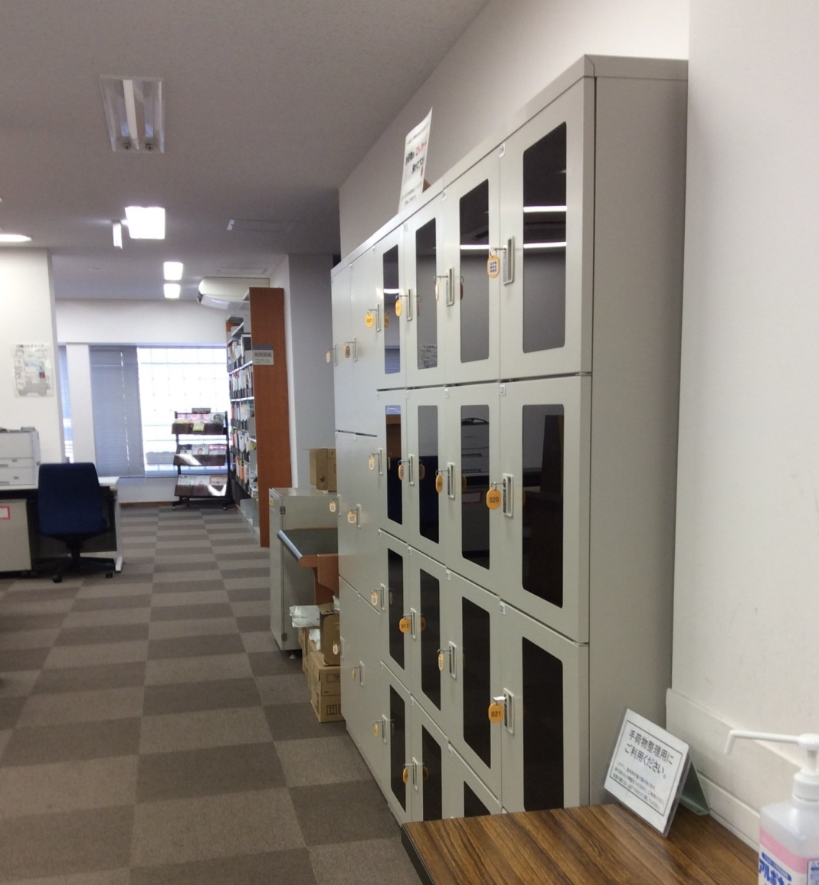
利用者用ロッカー
バッグ類はロッカーにしまって
ください。
図書室のご利用前後は、手指の消毒・手洗いにご協力ください。
閲覧室へ
Notes:
図書室に入って右手にロッカーがあります。バッグ等はロッカーに入れて下さい。貴重品などを袋に入れて持ち歩きたい方は、透明の袋を各自ご用意ください。

Slide 6
閲覧室
図書や雑誌をコピーする際は、文献複写申込書に記入して、コピーをとる前にカウンターに提出してください。
OPAC検索用端末
文献複写申込書
図書室資料
複写用コピー機
日本語雑誌コーナーへ
Notes:
通路の左側に閲覧室と図書室資料複写用のコピー機とOPAC検索用端末があります。コピー機は、現金式とプリペイドカード式があります。図書や雑誌をコピーできる範囲は著作権法で定められていますので、コピーを取る前に文献複写申込書に記入して、資料と一緒にカウンターに持ってきてください。コピー料金はモノクロ10円、カラー50円です。
また、ここでは学内の無線LAN（UTokyo WiFi）が利用できます。窓側の席の上には、持ち込みのPC用にコンセントがあります。
OPAC検索用端末は各階にあります。

Slide 7
日本語雑誌コーナー
OPACの配架場所表示は「法・雑誌」
左側の書架から
アルファベット順に
並んでいます。
雑誌はタイトルのアルファベット順に並んでいます。
ただし大学紀要類は大学名で並んでいます。
法科大学院
図書コーナーへ
Notes:
ロッカーの前を通り過ぎて右に曲がると日本語雑誌コーナーがあります。OPACで検索した時に配架場所が「法・雑誌」と表示されます。雑誌はタイトルのアルファベット順に配架されています。ただし、大学の紀要類は、雑誌のタイトルの前に大学名を付けた順番で並べてあります。

Slide 8
法科大学院図書コーナー
法科
OPACの配架場所表示は「法・法科」
当室では館外貸出（自宅への持ち帰り）は行っていません。
当日貸出10冊または
専用棚への2週間15冊の
取り置きができます。
法科大学院用図書購入申込書
カウンター前へ
Notes:
日本語雑誌コーナーの奥に法科大学院図書コーナーがあります。法科大学院生がよく利用する図書や雑誌、判例集などをこちらに揃えています。OPACで検索した時に配架場所が「法・法科」と表示されます。法学部研究室図書室では、資料の貸出しをしていません。それは、資料の紛失を防ぎ、他のより多くの利用者と共同で利用するためです。ですが、こちらのコーナーの資料は、当日内なら自習室まで持ち出すことができます。また、図書室内で連続して使うようなときは、2週間15冊までカウンター横の書架に取り置いておくことができます。
このコーナーには、「法科大学院用図書購入申込書」があります。もし、このコーナーに備え付けてほしい図書があったら、この申込書に記入してカウンターまでお持ちください。メールでも申し込み可能です。図書・学術情報委員会で検討し、購入を決定します。

Slide 9
図書室カウンター
法科大学院生用
取り置き棚
カウンターでは
資料の当日貸出や取り置き手続き、
取り寄せ資料の受け渡し、
他大学図書館への紹介状発行
などを行っています。
2週間15冊資料の取り置きができます。
カウンター左手へ
Notes:
カウンターでは、資料の一時持ち出しや取り置きの手続き、資料の探し方やデータベース関連の案内、MyOPACで駒場や柏など他キャンパスにある図書を取り寄せたり、文献のコピーを取り寄せたりした場合の受け取り、他大学の図書館へ行って直接資料を見たりしたいときの紹介状発行の手続き、など様々なサービスを行っています。図書室の利用に関してわからないことがあったら、カウンターの職員にお尋ねください。

Slide 10
外国法令判例資料室 日本語雑誌コーナー（続き）
外国法令判例資料室
ＯＰＡＣの配架場所表示は「法・外国法」
日本語雑誌コーナー（Tnまで）
ＯＰＡＣの配架場所表示は
「法・雑誌」
主に欧米の法令・判例が配架されています。
Ｌ（エル）５階へ
Notes:
カウンターに向かって左手に進むと左側に外国法令判例資料室があります。主に欧米の法令や判例が配架されています。右側と奥の方にはタイトルＫの途中からＴｎまでの日本語雑誌が配架されています。

Slide 11
図書室Ｌ５階
外国語雑誌（1975年以降）
ＯＰＡＣの配架場所表示は
「法・雑誌」
日本語雑誌（To以降）
ＯＰＡＣの配架場所表示は
「法・雑誌」
1974年以前の外国語雑誌は
Ｌ（エル）1階書庫にあり
ます。
Ｌ（エル）４階へ
Notes:
L5階には、日本語雑誌のタイトルがToから後の物と1975年以降に発行された外国語雑誌がタイトルのアルファベット順に並べてあります。1974年以前の外国語雑誌はL1階書庫にあります。

Slide 12
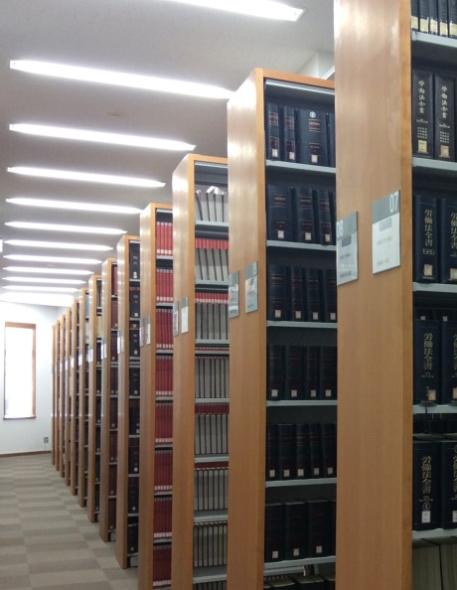
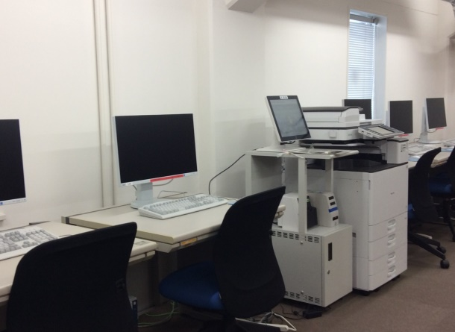
図書室Ｌ４階
自習室の端末と同様に利用できます。
判例室
参考資料室
ＯＰＡＣ配架場所表示は
「法・判例参考」
共同利用端末
Ｌ（エル）４階書庫へ
日本の判例類や参考図書があります。
Notes:
L4階の右側には、判例室・参考資料室があります。判例室・参考資料室には、日本の判例類と参考図書があります。奥にはプリペイドカード式コピー機もあります。
左側の目録カードコーナーの奥に、共同利用端末とプリンタも設置されています。自習室の端末同様にECCS利用権付与済みのUTokyo Accountでログインしデータベースの検索や閲覧ができます。プリンタはプリペイドカードだけでなく、SUICA、PASMOなどの交通系電子マネーでの支払いも可能です。なお、プリペイドカードやICカードの取り出しは、必ず画面の指示に従ってください。手で引き抜くことはエラーの原因となります。

Slide 13
Ｌ４階書庫入口
Ｌ（エル）４階からＬ１階まで書庫が
あります。
書庫に入る時は
カードリーダーに
学生証を当ててください。
書庫から出る時は
サムターンを回して
ドアを開けてください。
カードリーダー
サムターン
書庫の中へ
Notes:
L4階からL1階まで書庫があります。書庫に入るときは、カードリーダに学生証を当ててください。 書庫から出るときは、サムターンを回してドアを開けてください。

Slide 14
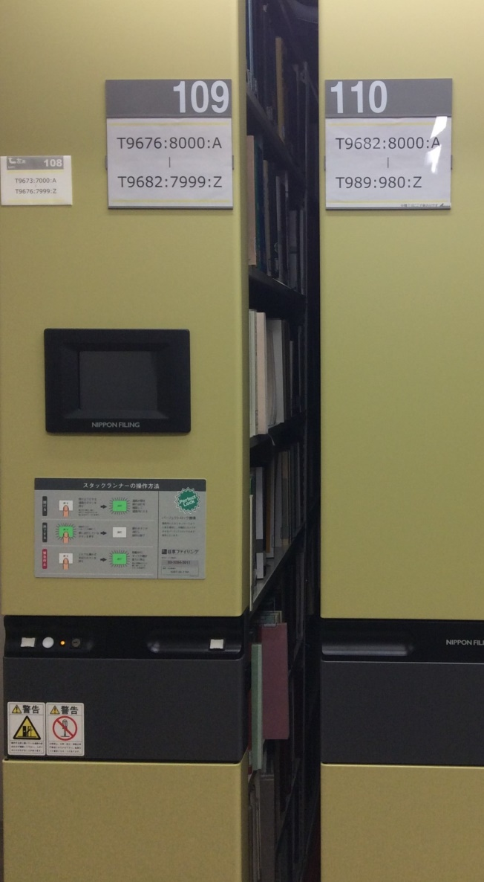
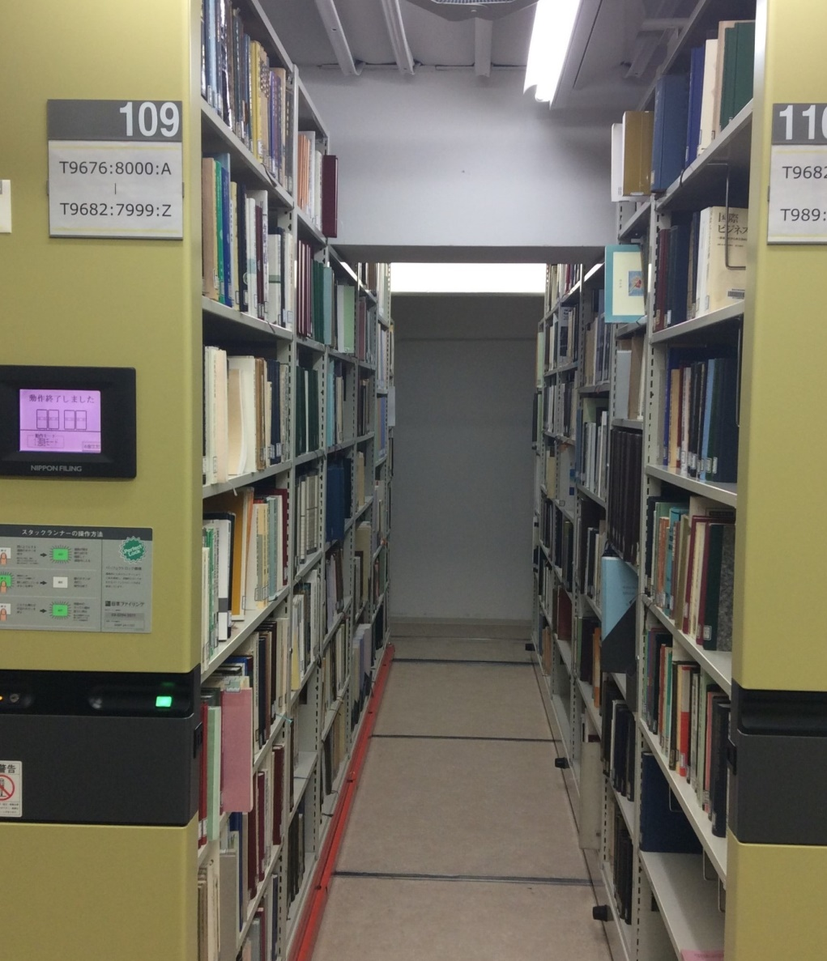
電動書架の使い方
書庫資料のＯＰＡＣ配架場所表示は「法・図」
各書架に図書の請求記号が表示されています。
利用したい図書が配架されている書架の開閉ボタンを押してください。
書庫資料も当日貸出・取り置き可能です。
請求記号表示
書架開閉ボタン
押すと緑色に光ります
ブックポスト
Notes:
図書は集密書庫に配架されています。OPACで検索した時に、配架場所が「法・図」と表示されます。各書架に図書の請求記号が表示してありますので、利用したい図書が配架されている書架を開けて取り出してください。書庫の資料も当日内なら自習室まで持ち出すことができます。また、図書室内で連続して使うようなときは、2週間15冊までカウンター横の書架に取り置いておくことができます。

Slide 15
ブックポスト
法4号館の法科大学院生用ラウンジの向かい側に
ブックポストがあります。
このブックポストに資料の返却ができます。
他キャンパス・他大学の資料は入れないでください。
Notes:
法科大学院生用ラウンジの向い側にブックポストがあり、資料の返却ができます。ただし、他キャンパスや他大学の資料はカウンターに返却してください。
以上でバーチャルツアーは終了です。ありがとうございました。

Slide 16
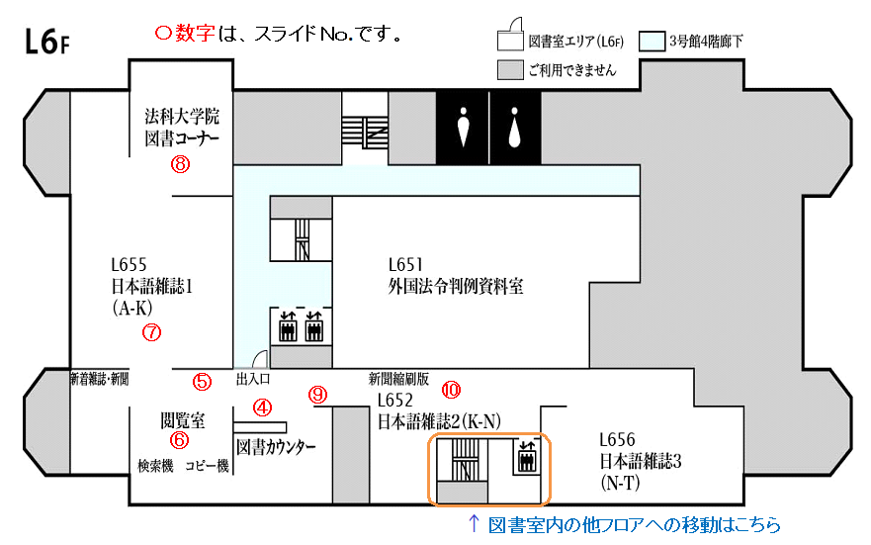
図書室Ｌ６階 フロアマップ

Slide 17
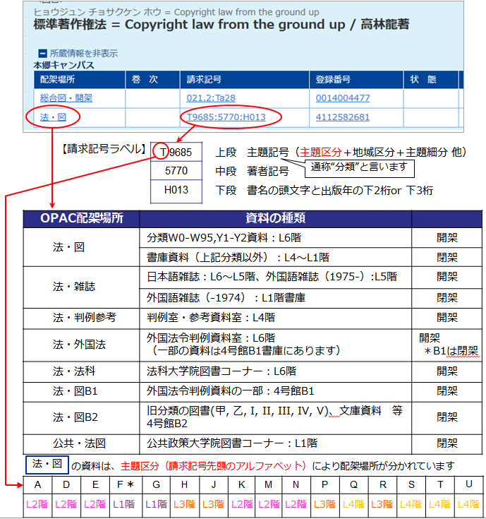
OPAC検索から法図資料にたどり着くには

Slide 18
感染予防のために
☑ 必ずマスクを着用して下さい
☑ 密を避けるため、ご利用は、
なるべく短時間でお願いします
（閲覧席の自習利用は不可）
☑ 周囲の方と距離をあけて
ご利用ください

